Slide 1
Conférence de presse sur la chasse
22 janvier 2015
Luxembourg

Slide 2
Evolution du nombre de gibier tiré et trouvé mort
Extraits du
Bulletin technique de l’ANF en matière de gestion de la faune sauvage et de chasse
Volume 3
2014

Slide 3
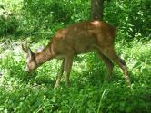
Evolution du nombre de gibier tiré et trouvé mort
L. Schley

Slide 4
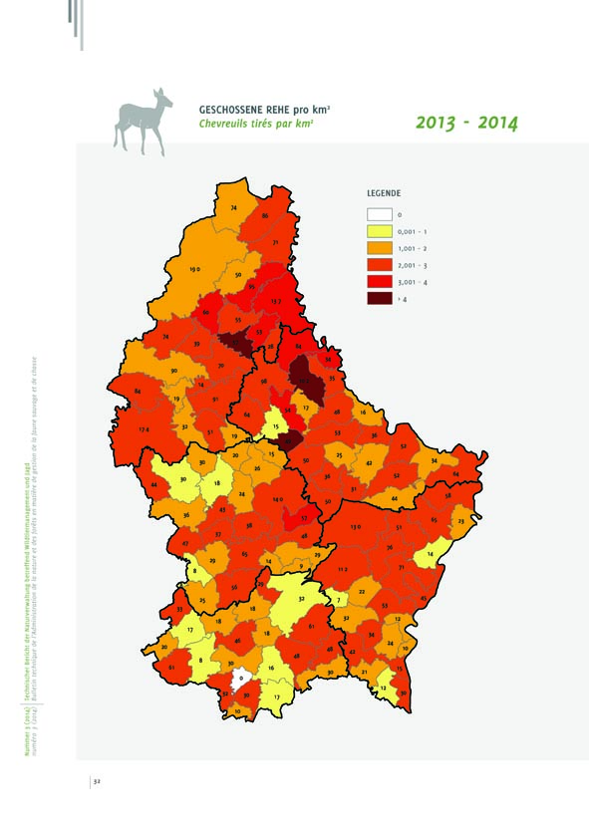
Evolution du nombre de gibier tiré et trouvé mort

Slide 5
Evolution du nombre de gibier tiré et trouvé mort

Slide 6
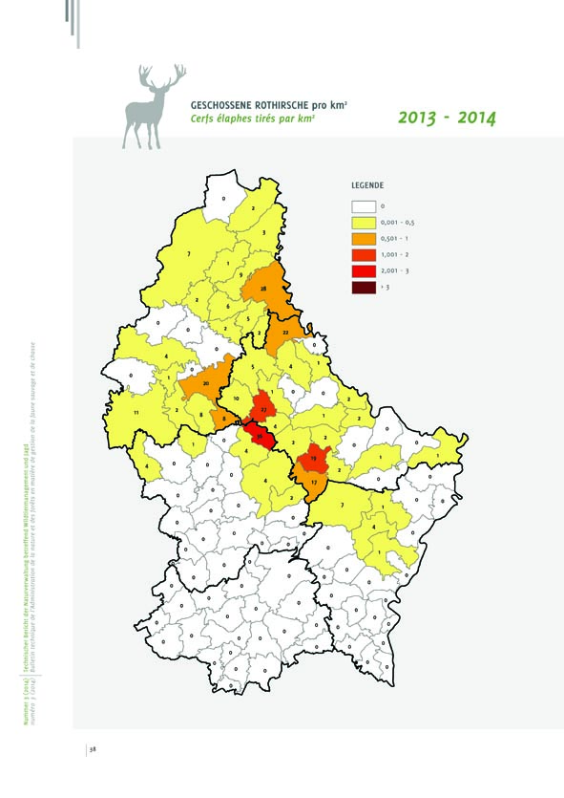
Evolution du nombre de gibier tiré et trouvé mort

Slide 7
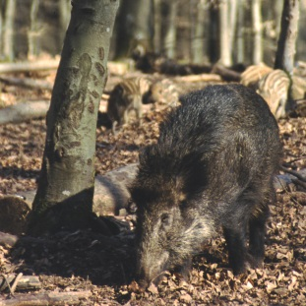
Evolution du nombre de gibier tiré et trouvé mort
S. Cellina

Slide 8
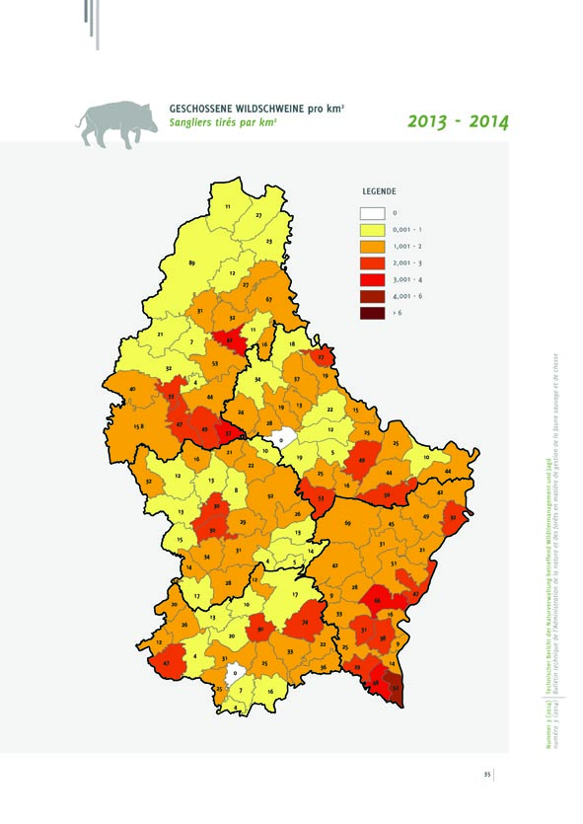
Evolution du nombre de gibier tiré et trouvé mort

Slide 9
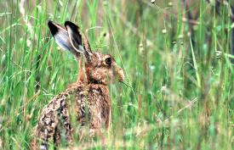
Evolution du nombre de gibier tiré et trouvé mort
R. Gloden

Slide 10
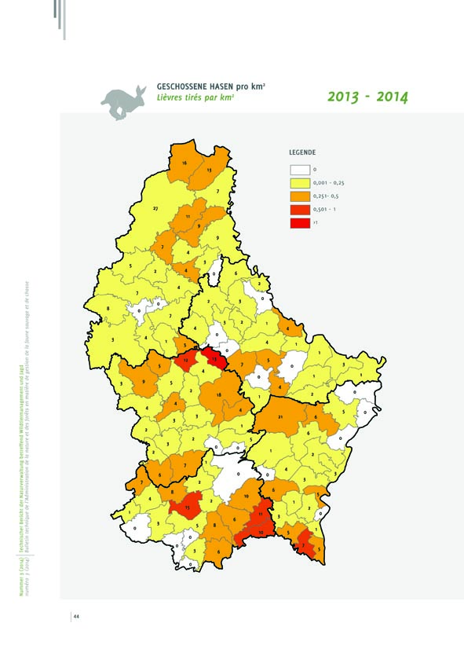
Evolution du nombre de gibier tiré et trouvé mort

Slide 11
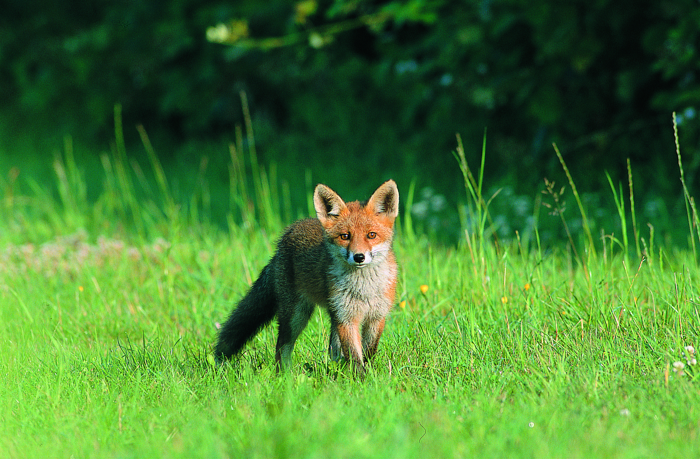
Evolution du nombre de gibier tiré et trouvé mort
R. Gloden

Slide 12
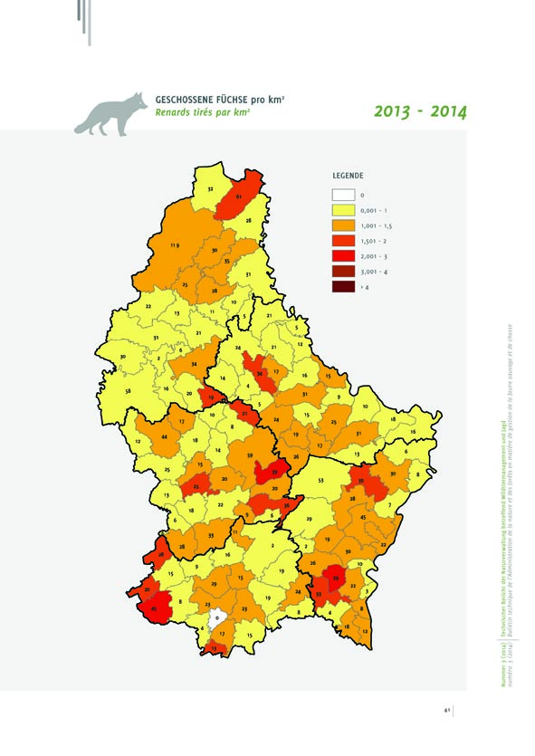
Evolution du nombre de gibier tiré et trouvé mort

Slide 13
Contrôle des sites d’appâtage
Base légale: Loi chasse 2011, Art. 12 RGD appâtage 2012
Contrôles mars – octobre 2014
652 sites d’appâtage contrôlés par l’ANF
613 ou 94%: en conformité avec le RGD appâtage
39 ou 6%: non-conformités détectées
Locataires invités par l’ANF à se régulariser
Globalement: bon respect du RGD appâtage par les chasseurs
Contrôles continuent

Slide 14
Nouveaux règlements grand-ducaux
RGD concernant la sécurité
Manipulation d’armes
Information
Annonce de la battue au moins 15 jours avant la date à l’ANF
Indication de l’heure et du lieu de rassemblement, et les lieux prévus de la battue (contrôles!)
Annonces de la battue au moins 15 jours avant la date aux Administrations communales (AC)
L’AC doit publier par voie d’affiches la date et le lot chassé
Exceptions
chasses en battue de douze chasseurs ou moins
chasses en battue destinées au sanglier et organisées dans un délai inférieur à 15 jours
uniquement information du préposé NF requise

Slide 15
Nouveaux règlements grand-ducaux
RGD concernant la sécurité
Signalisation et accès à la forêt
panneaux et/ou signaux
apostés au plus tard le jour de la battue
à enlever au plus tard le lendemain
date de la battue doit être marquée
jour de la battue: l'accès à la forêt se fait aux risques et périls propres du public
interdit de perturber de manière délibérée le bon déroulement de la chasse en battue
Tenue de sécurité
chasseurs et traqueurs doivent porter des vêtements de couleurs voyantes ou des dispositifs garantissant le même effet

Slide 16
Nouveaux règlements grand-ducaux
RGD concernant l’ouverture de la chasse pendant l’année cynégétique 2015-2016
(1er avril 2015 – 31 mars 2016)
3 grandes nouveautés:
Période supplémentaire de la chasse au chevreuil: du 15.09 jusqu’à mi-octobre, uniquement à l’approche et à l’affût
Fermeture de la chasse au renard roux pendant toute l’année
Fermeture de la chasse de 6 semaines (exception: sanglier en plaine) du 01.03-15.04

Slide 17
Nouveaux règlements grand-ducaux
Période supplémentaire de la chasse au chevreuil: du 15.09 jusqu’à mi-octobre, uniquement à l’approche et à l’affût
Objectifs:
Permettre le tir à l’affût dans de bonnes conditions de lumière en automne
Permettre aux locataires qui souhaitent tirer davantage de chevreuils à l’affût plutôt qu’en battue de réaliser leur plan de tir
Remarque:
Perturbation de la faune par le chasseur pas augmentée: cerf, sanglier, mouflon et daim également chassables pendant cette période.

Slide 18
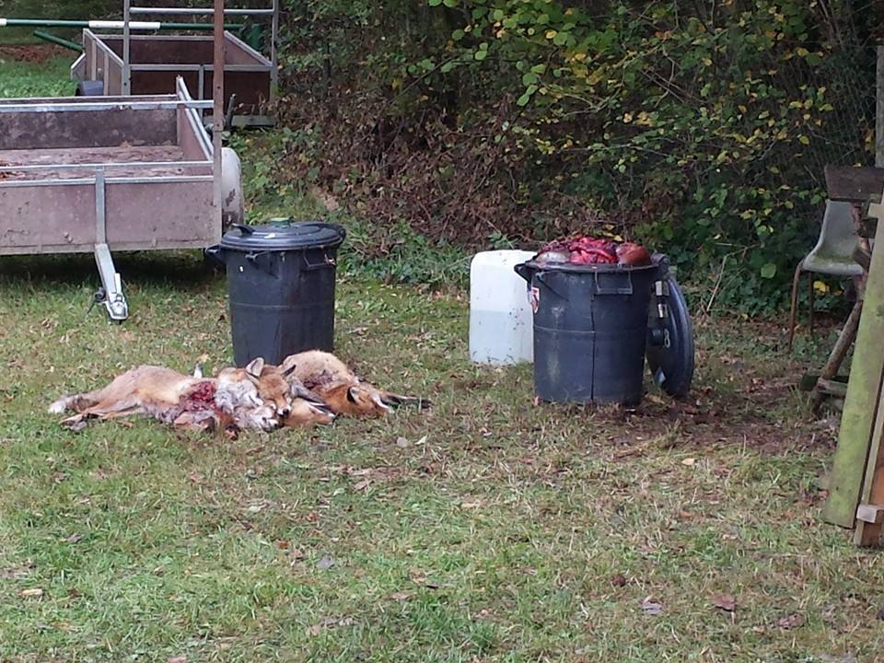
Nouveaux règlements grand-ducaux
Fermeture de la chasse au renard roux pendant toute l’année
Chasse requise ?
Utilisation des animaux tirés (peau ou viande): quasiment pas pratiquée
Rage: éradiquée en 2002
Prévention de la transmission de l’échinococcose: argument pas valable
Protection de la biodiversité: argument pas valable (pas de preuves scientifiques)
Urbanisation du renard: pas en relation avec la chasse
Protection des poulaillers: indépendante de la densité de renards

Slide 19
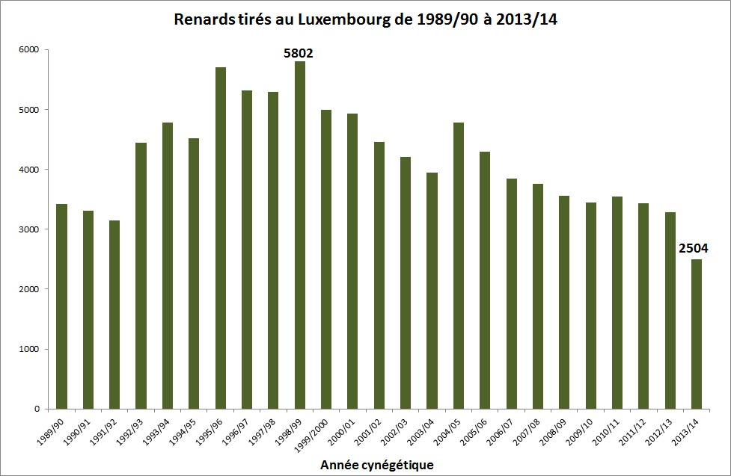
Nouveaux règlements grand-ducaux
La population de renards est en baisse:
animaux tirés en régression depuis 15 ans
régression de 5802 renards tirés en 1998/99 à 2504 en 2013/14
régression de 57%
Conclusions:
Pas d’arguments pour la chasse au renard
Chasse au renard n’a pas d’intérêt général
Evaluation de cette mesure en temps utile

Slide 20
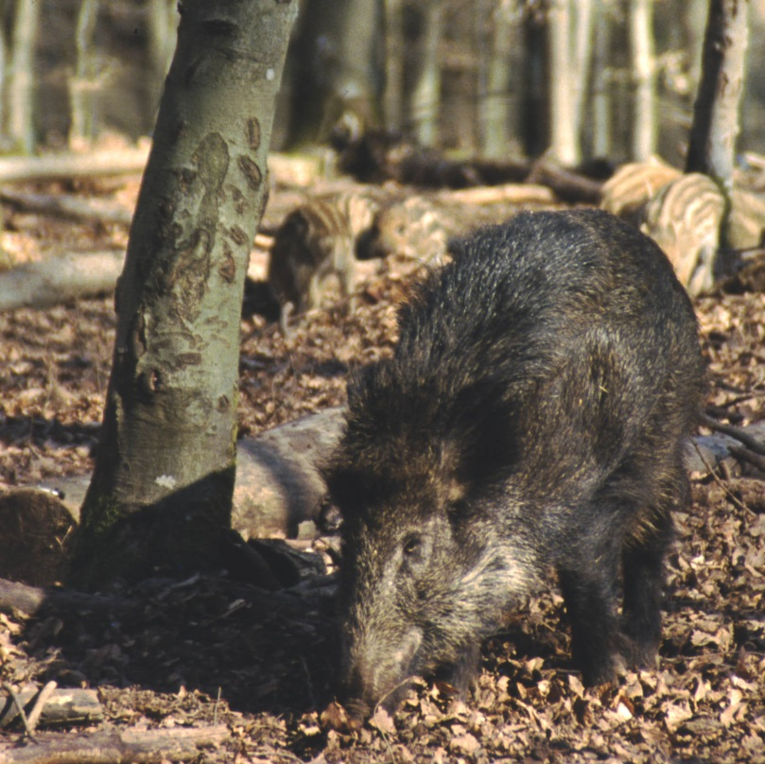
Nouveaux règlements grand-ducaux
Fermeture de la chasse de 6 semaines du 01.03-15.04 (donc du 1er au 15 avril 2015 et du 1er au 31 mars 2016)
Introduction d’une période de quiétude en forêt
Phase importante pour la reproduction de nombreuses espèces
Exception: chasse au sanglier dans les plaines (prévention des dégâts aux prairies et pâturages)
N.B. Ce compromis se base sur une intervention de M. Fernand Etgen, Ministre de l’Agriculture.
Sandra Cellina

